Slide 1
나사 삽입 불량 자동 검출 시스템
RealSense D435 Depth+RGB 하이브리드 검사 파이프라인
정상 / 덜박힘 / 틀어짐 자동 판별
DfX 이채혁

Slide 2
SUMMARY
핵심 성과 요약
9 → 13개
0개 → 정상 검출
스터드홀 탐지 개수
나사머리(screw_head) 검출
confidence·원형도 필터 조정, 오탐 증가 없음 확인
YOLO 학습 방식 실패 → 색상 기반 전환, 오차 -1.6~-7.6%
4.93s → 3.08s
3/3회
실시간 측정 소요시간
현장 실카메라 상태전이 검증
-37% · 모델 워밍업 위치 조정으로 병목 제거
정지감지→측정→결과→재트리거 전체 순환 성공
이하 슬라이드에서 각 성과의 근거(실측 사진·로그)를 순서대로 제시

Slide 3
OVERVIEW
문제 정의 및 파이프라인
목표
타이어 허브 나사 삽입 상태를 3가지로 자동 판별
(정상 / 덜박힘 / 틀어짐)
Depth 전처리
Segmentation 학습
px→mm 환산
불량 판정
실시간화
제약 조건
· 시편 3개, 측정거리 200mm~300mm 고정(다양성)
· Intel RealSense D435 (Depth+RGB)
3번
4번
5번
6번
7번
단계 | 내용
3. Depth 전처리 | RealSense 필터체인(spatial/temporal/hole-filling) 튜닝 + 다중프레임 평균으로 노이즈 최소화
4. Segmentation | YOLOv8n-seg, COCO 사전학습 → 직접 라벨링한 14장으로 전이학습 (구멍 탐지용)
5. px→mm | 핀홀 공식(지름px×depth/fx) + 평면-호모그래피로 기울기 오차 보정 · 나사머리는 YOLO 대신 Otsu 밝기임계값(색상 기반)으로 전환
6. 불량판정 | 틀어짐=RGB 장단축비(aspect_ratio), 덜박힘=depth 평면피팅 돌출량 측정 후 5mm 고정 임계값
7. 실시간화 | depth 변화량 기반 정지감지(모션 디바운싱) → 자동 트리거 → 5·6번 파이프라인 재사용
3번(Depth 전처리)~7번(실시간화) 순서로 진행 · 4~6번이 핵심 정확도 개선 구간

Slide 4
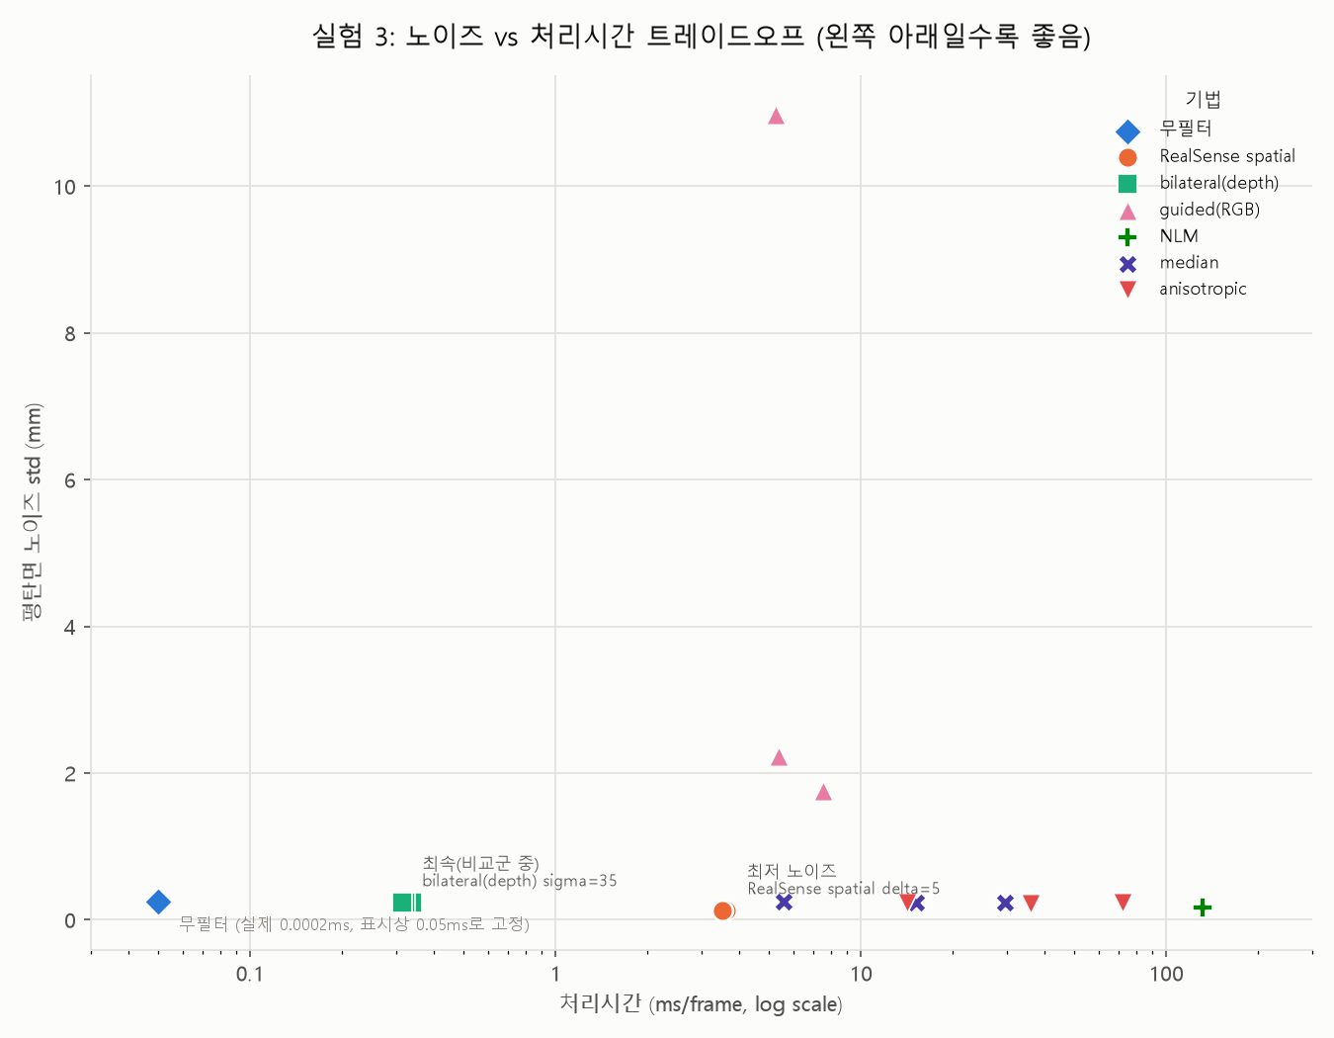
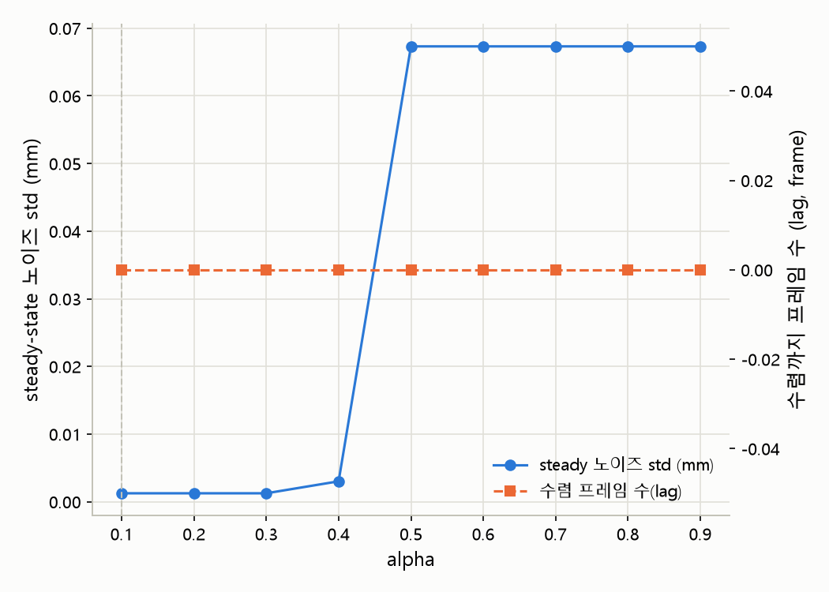
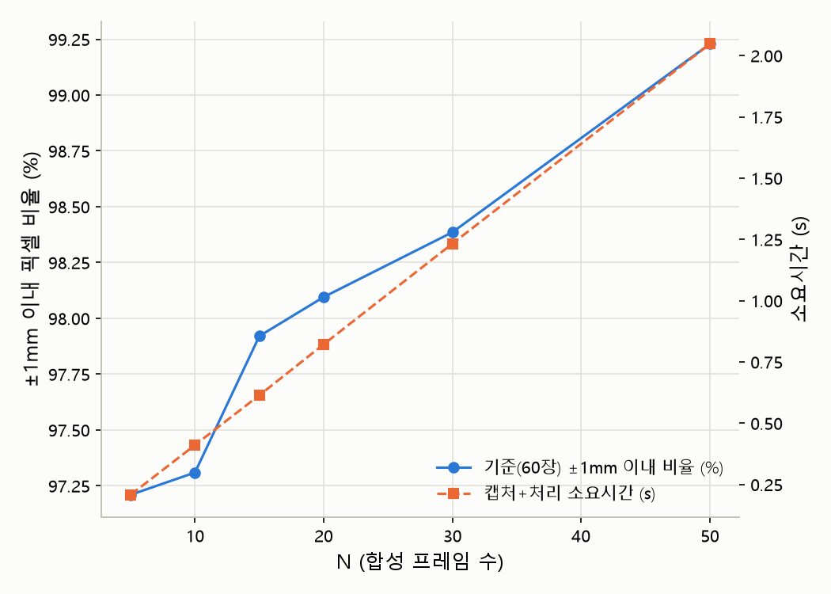
3. DEPTH 전처리
노이즈 저감 실험으로 파이프라인 확정
필터 기법 비교 · RealSense spatial 채택 (노이즈 -49%)
시간축 필터 강도 · alpha=0.1 채택 (노이즈 사실상 0)
합성 프레임 수 · N=30 채택 (knee point)
3개 실험 모두 상대 비교로 최적값 도출 · 절대 정확도 검증은 위 프로젝트에서 별도 진행

Slide 5
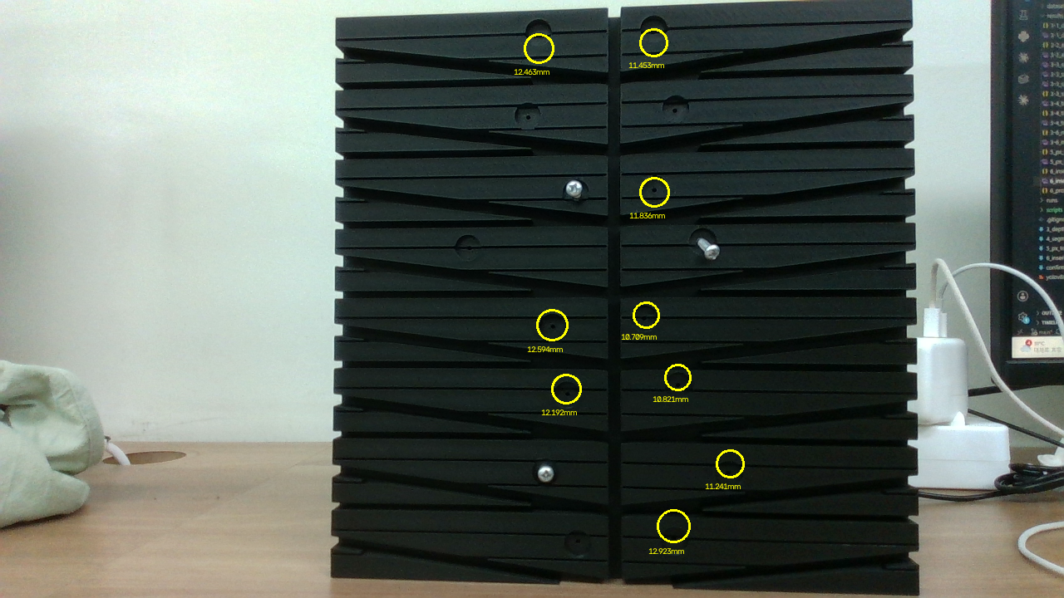
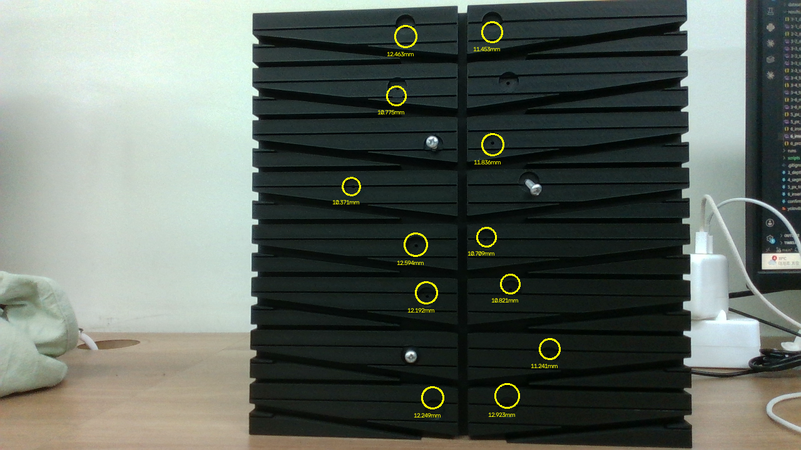
4. SEGMENTATION 개선
스터드홀(stud_hole) 탐지 재현율 개선
BEFORE · 9개 탐지 (conf=0.28)
AFTER · 13개 탐지 (conf=0.15 + 원형도 필터)
동일 프레임 비교 · 기존 9개 위치 그대로 유지 + 4개 추가 검출, 오탐 육안상 없음 확인

Slide 6
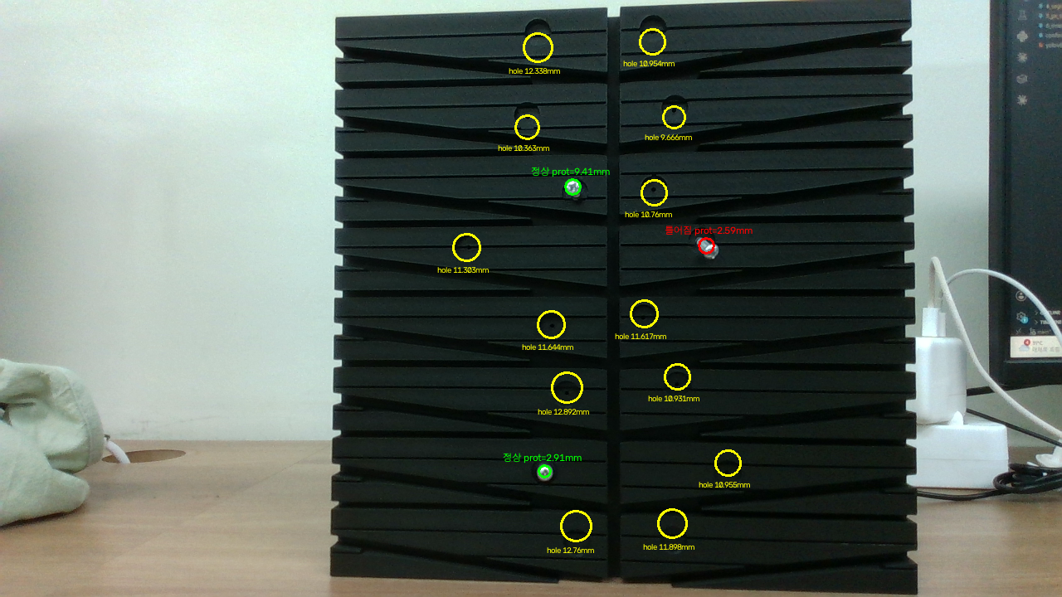
5. PX → MM 환산
나사머리(screw_head) 검출 방식 전환
학습 기반(YOLO) 방식
· 학습 인스턴스 다양성 부족(14장)
· held-out(미학습) 이미지에서 화면에 뚜렷이 보이는 나사를 0개 검출
색상(명도) 기반 고전 CV 전환
· 은색 나사 vs 무광 검정 배경 → Otsu 임계값만으로 학습 없이 검출
· 실측 오차 -1.6% ~ -7.6% 로 대폭 개선
· 기울어진 나사(타원 투영)는 aspect_ratio로 '틀어짐' 별도 분류
우측: 실제 캡처 결과 · 초록=정상 나사, 빨강=틀어짐, 노랑=stud_hole, 라벨에 mm값 표기

Slide 7
5. PX → MM 환산
지름 측정 정확도 검증 — 평면-호모그래피 보정
검증 방법
실카메라로는 '정답 지름'을 모름 → 알려진 각도·반지름의 3D 원을 합성해 알고리즘만 따로 검증
실제 시편 적용 결과
이번 시편은 기울기가 작아 오차(+16%) 거의 그대로 남음 — 원인은 기울기가 아니라 세그멘테이션 마스크 해상도로 규명
3.1% → 0.3%
지름 측정 오차 (합성 정답 데이터 기준)
패널 기울기로 인한 시야각 오차를 depth 평면 피팅으로 보정, 10배 개선
0.9999998
평면 법선 추정 정확도 (내적)
합성 3D 기울기 시뮬레이션으로 알고리즘 자체를 정량 검증
정직한 결과 보고: 알고리즘 정확성은 합성 데이터로 검증됨, 실제 오차 원인 규명은 별도 성과

Slide 8
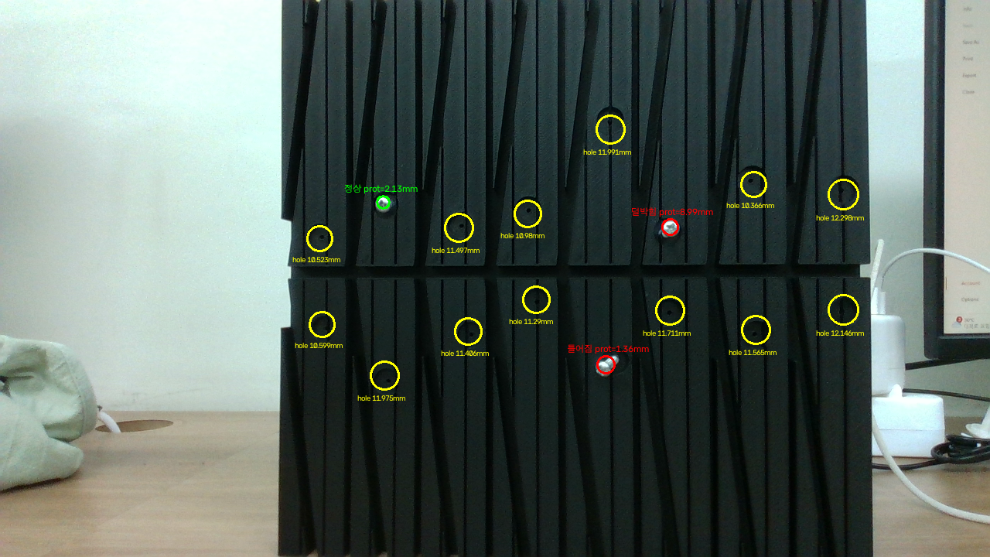
6. 삽입 불량 판단
최종 판정 결과물
정상
초록 원으로 표시
aspect_ratio·중심좌표 기준
이상(틀어짐·덜박힘)
빨강 원으로 표시
라벨 텍스트로 원인 구분(각도/깊이)
구멍
노랑 원 · mm 자동 라벨
한 장의 캡처에서 구멍 탐지 + 나사 상태(정상/덜박힘/틀어짐) 판정을 동시에 자동 표시 · 덜박힘 임계값 5.0mm 확정(53개 표본 이중분포 근거)

Slide 9
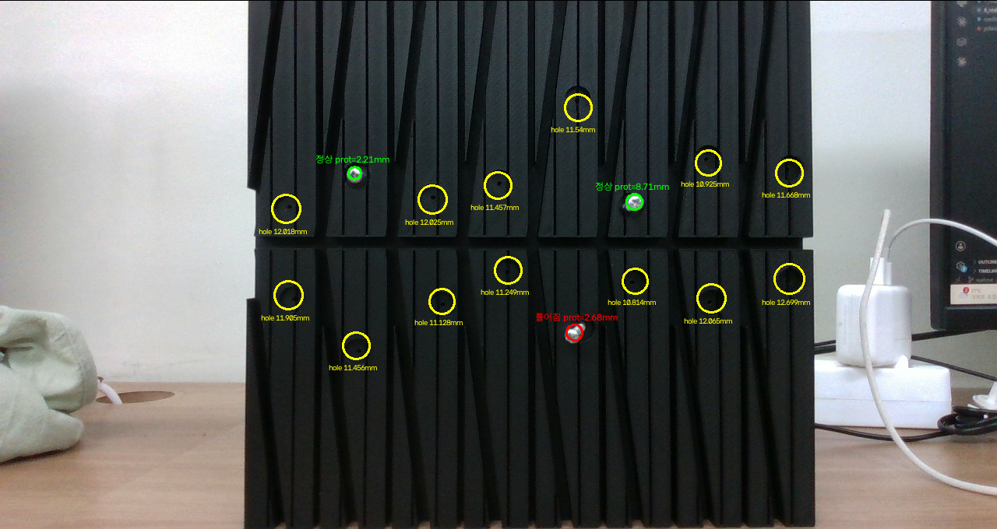
7. 실시간 검출
실시간 상태머신 & 현장 검증
WAITING
SETTLING
MEASURING
RESULT SHOWN
모션 재감지 시 RESULT_SHOWN → WAITING 복귀
-37%
3/3회
측정 소요시간
현장 검증
4.93s → 3.08s
치웠다 놓기 반복 성공
자기검증 메커니즘 실동작 확인: 15프레임 버스트 2회 비교 중 실제 불일치(나사 4개/3개) 발생 → 30프레임 재측정으로 자동 전환 → 원인(반사로 인한 depth 유실, 배경 오탐)까지 로그로 정확히 규명
6번과 동일한 판정 로직(정상/덜박힘/틀어짐)을 그대로 재사용 · 카메라 고정 + 시편 이동 전제, 정지 감지 시 자동 실행

Slide 10
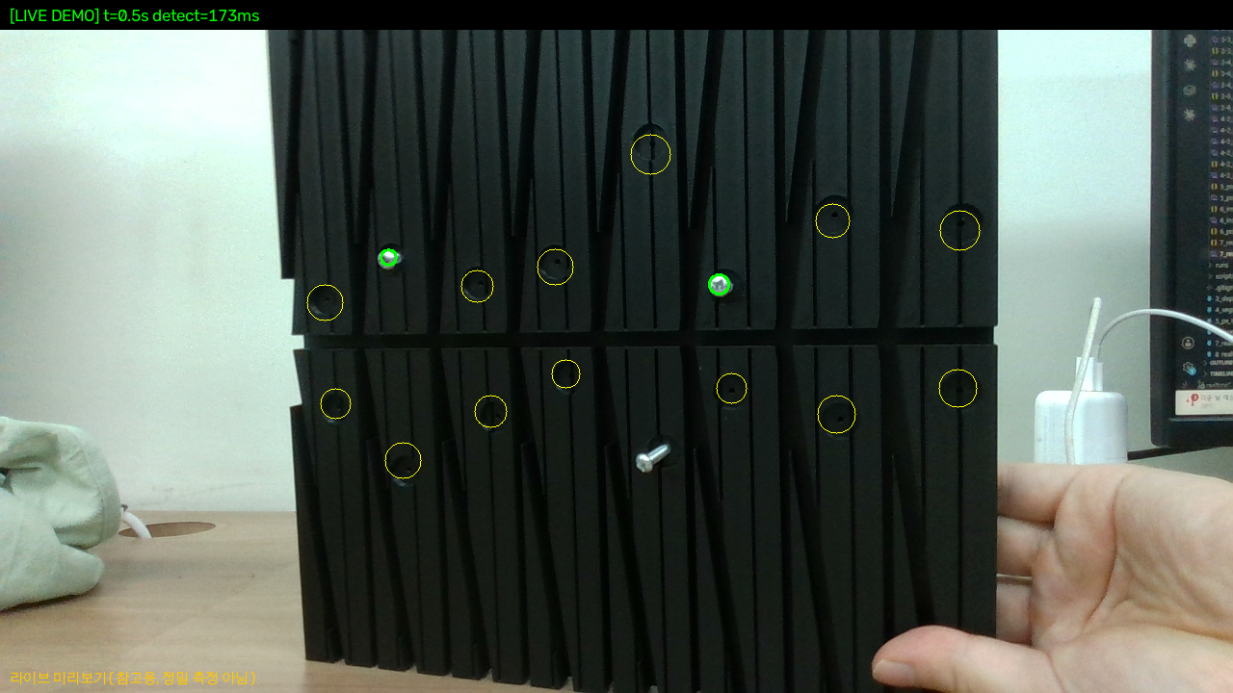
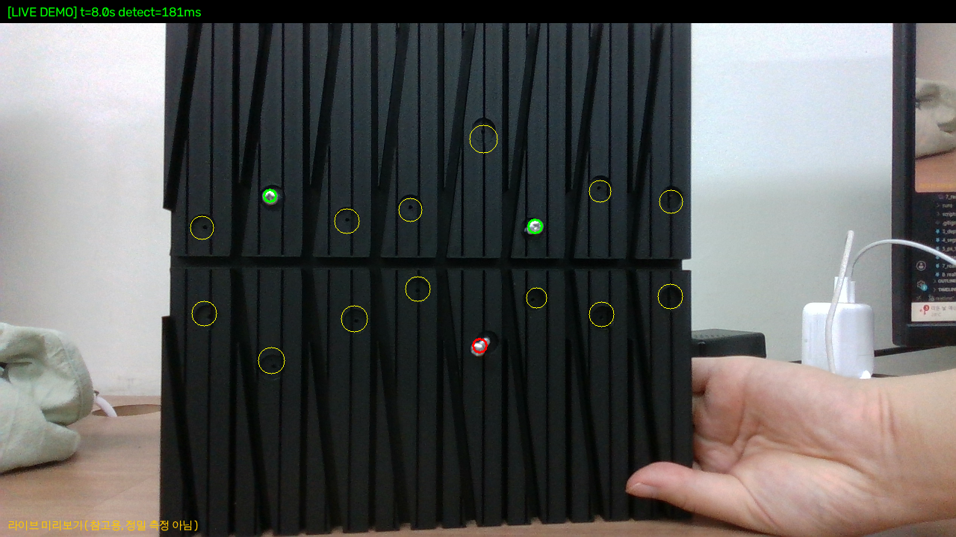
7. 실시간 검출 (계속)
라이브 추적 + 정지 후 정밀 측정 하이브리드 구조
 | 움직이는 중 (라이브) | 정지 후 (정밀 측정)
프레임 처리 | 단일 프레임마다 즉시 검출 | 15~30프레임 평균
mm 값 | 참고용 (정밀 측정 아님 명시) | 신뢰 가능한 정식 측정치
판정 결과 저장 | 안 함 (baseline 오염 방지) | 저장됨
t=0.5s
왜 정밀 측정은 여전히 정지가 필요한가
· depth는 여러 프레임을 평균 내야 노이즈가 줄어드는데, 움직이는 동안 평균 내면 오히려 값이 뭉개짐 · RealSense 파이프라인이 스레드 하나에서만 안전 — '미리보기 갱신'과 '정밀 측정'을 동시에 못 돌림
t=8.0s (실제 이동 중)
--live-demo-sec 옵션으로 라이브 추적 동작 여부를 스크린샷으로 저장해 검증
제약: 카메라 광축 기준 시편 법선 각도가 20도를 넘으면 탐지가 어려워짐
나사/구멍 위치가 이동을 따라 갱신됨

Slide 11
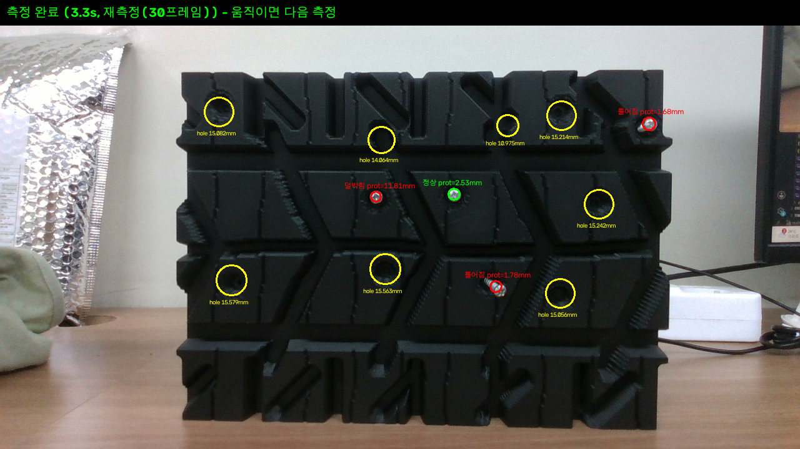
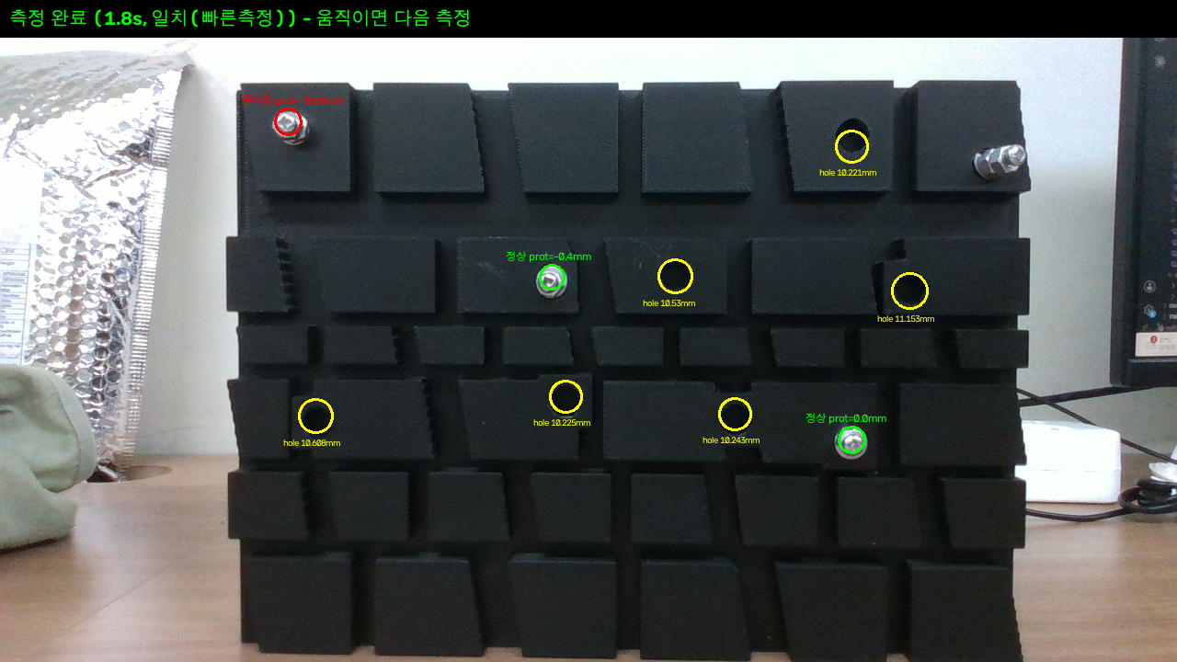
7. 실시간 검출 (계속)
실시간 검출 다른 시편
관찰된 문제
시편마다 구멍 크기·문양이 미세하게 달라 오탐이 발생함
이미지 가장자리(프레임 경계)는 미탐·오탐 확률이 특히 높음
tread_v3 (지그재그 트레드)
홀 오탐 1개
→ 우측 두 결과는 각각 tread_v3 / tread_v2 시편에 동일 파이프라인을 적용한 것 —
시편별 프로파일(4-2·homography 보정 파라미터 등)이 이 차이를 흡수하도록 설계됨
tread_v2 (사각 타일)
나사 오탐 1개
동일 파이프라인 · 시편만 교체해 오탐 경향 비교

Slide 12
LIMITATIONS
한계 및 다음 단계
틀어짐(평면) 판정 미해결
삽입된 나사가 자기 구멍을 가려 중심좌표 매칭이 근본적으로 불가능 — 재설계 필요
다른 시편 캘리퍼 값 미확보
새 트레드 시편은 구멍이 오목(concave)해 기존 측정법이 안 맞음 — 시편별 파라미터 프로파일 구조는 구축, 캘리퍼 기준값은 별도 측정 필요
배경 오탐 사례 발견
모니터 스탠드 반사물이 나사로 오탐되며 틀어짐까지 판정된 사례 1건 — 면적/컨텍스트 필터 보강 검토

Slide 13
PROJECT BREAKDOWN
6단계 과제를 21개 세부 작업으로 분할 진행(애자일 방식)
단계 | 세부작업 수 | 세분화 내용
3. Depth 전처리 | 4 | decimation · spatial filter · temporal filter · 다중 프레임 합성
4. Segmentation | 4 | 데이터 준비 · 학습 · stud_hole 재현율 개선(4-2) · 가장자리 구멍 보정
5. px→mm | 2 | 검출 방식 전환(YOLO→색상) · 정확도 검증(평면-호모그래피)
6. 삽입 불량 판단 | 4 | 틀어짐-각도 · 틀어짐-평면 · 덜박힘 · 디버깅(검출 유실 원인)
7. 실시간화 | 4 | 공용 모듈 분리 · 상태머신 · 셀프 리뷰 · 라이브 검출+임계값 완화
8. 실시간 확장 | 4 | 임계값 완화 · 라이브 증거 캡처 · 셀프 리뷰(반실시간 vs 실시간) · 시편 프로파일
각 세부 작업은 실측/합성테스트로 개별 검증 후 다음 단계로 진행 — md 파일 기준 체크리스트로 추적

Slide 14
요약
1. 구멍·나사 검출 정확도를 실측 기반 실험으로 반복 개선 (재현율 9→13개, 색상 기반 전환)
2. 측정 알고리즘의 정확성을 합성 정답 데이터로 처음 정량 검증
3. 실시간 상태머신을 현장 실카메라로 전체 순환 검증 및 표본 다양화
감사합니다

